Slide 1

4.请你画出下列几何体的三视图
(1)圆柱的三视图
俯
侧
正视图
侧视图
正
圆柱
俯视图

Slide 2
(2) 圆锥的三视图
俯
侧
正视图
侧视图
正
俯视图

Slide 3
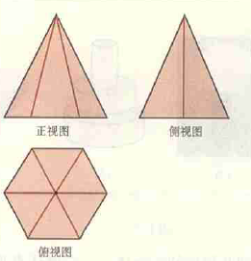
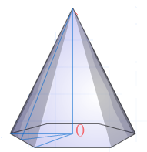
(3) 六棱锥的三视图
俯
侧
正

Slide 4
(4) 球的三视图
俯
侧
正视图
侧视图
正
俯视图

